Slide 1
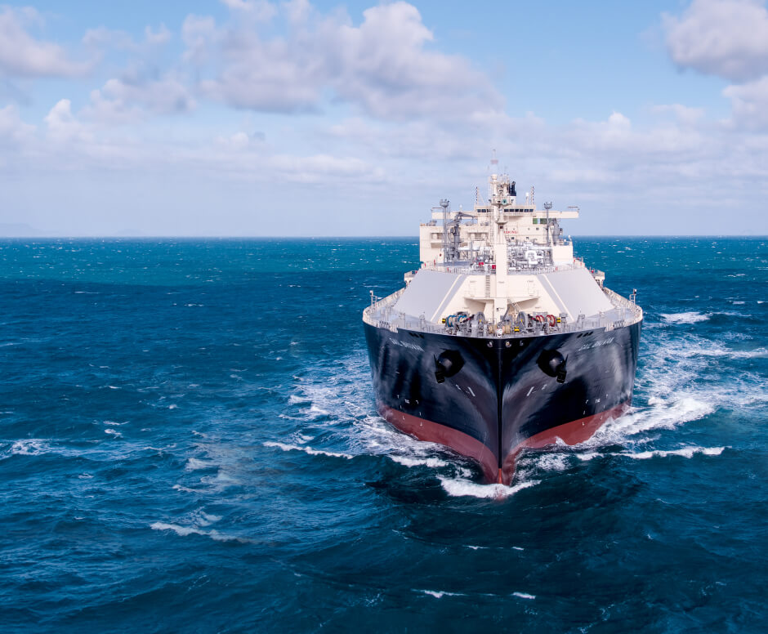
Hanwha Ocean: Accounting Early-Warning AI
Presentation by Group 9
July 2026

Slide 2
Background
01

Slide 3
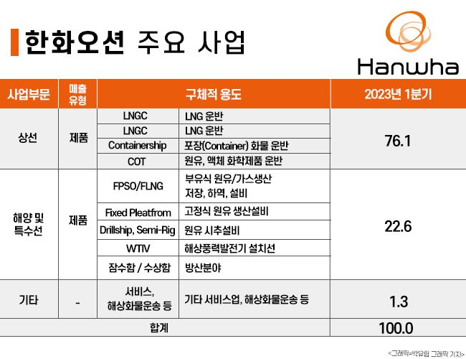
기업 소개와 선정 이유
​ 선정이유:
과거
대우조선해양 시절 약 5조 원 규모 분식회계
전 CEO 징역 9년 확정(2017)
현재
한화오션 사상 최대 실적 기록
분식회계 당시 왜곡된 핵심 계정인 미청구공사 잔액이 2년 만에 2배 증가
KDDX 사업
미 해군 함정 정비(MRO) 사업
분석 포인트
➡ 원가 추정의 적정성 검증 필요 ➡ 회계 투명성 검토 필요 ➡ 수주 확대 과정에서의 리스크 점검 필요
기업 개요
대한민국을 대표하는 조선, 해양 전문 기업
상선, 해양플랜트, 특수선 분야에서 경쟁력 보유
대우조선해양이 한화그룹에 편입되면서 2023년 한화오션으로 사명을 변경. 조선업을 기반으로 해양 방산 및 친환경 에너지 사업까지 영역을 확장중

Slide 4
기업 소개와 선정 이유
한화 오션: 국내 대표 조선·해양 전문기업
원가 관리 중요성이 부각되는 시점
Company Profile
타이틀
상선, 해양플랜트, 특수선 분야를 중심으로 사업을 운영하는 국내 대표 조선·해양 기업
2023년 한화그룹 편입 후 한화오션으로 사명을 변경하고, 해양 방산 및 친환경 에너지 분야로 사업 영역 확대 중
타이틀
>
Main Services
상선(Commercial Vessels): LNG 운반선, 컨테이너선, 원유운반선 등 건조
해양플랜트(Offshore & Energy): FPSO, FLNG, 고정식 플랫폼, 시추설비 개발
특수선(Defense & Naval): 잠수함, 수상함 등 해군 및 방산 분야 선박 건조
기타 서비스: 해상화물 운송 및 해양 관련 서비스
타이틀

Slide 5
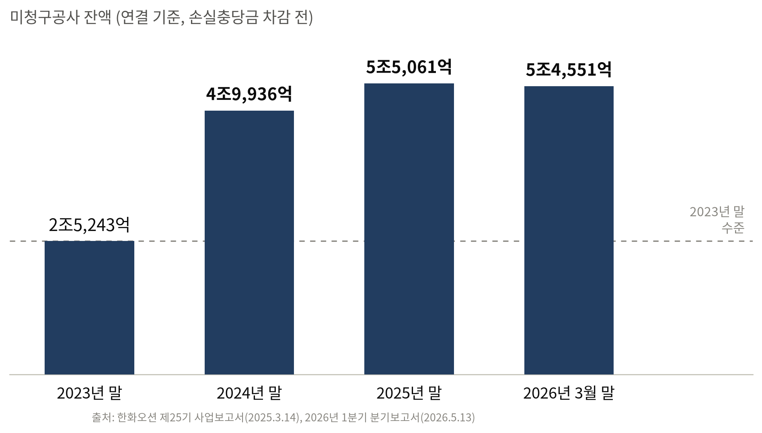
현재 상황
2배
미청구공사가 2023년 말 2조5,243억 원에서 2025년 말 5조5,061억 원으로 2년 만에 두 배가 됐다
신규 사업의 원가 추정 불확실성 때문에 실적
왜곡이나 잠재 손실이 숨겨질 위험이 커지고 있다
70억 원
0원

Slide 6
02
Pain Point

Slide 7
업무 흐름
01
02
03
04
05
06
월 마감
실적 집계
실적 분석
변경 사유 확인
보고 자료 작성
다음 달 계획 점검
한 달 실적을 정리
예산과 실제 결과가 얼마나 다른 지 확인
왜 비용이 늘었는지, 왜 일정이 늦어졌는지 등을 확인
분석한 내용을 정리해서 의사결정에 쓰이도록 보고
앞으로의 실적 전망을 수정하고 계획
생산, 구매, 설계, 재무, 원가 등 여러 부서의 데이터를 모음
수작업 기반 데이터 취합·검증으로 인해 업무 지연과 오류 리스크 발생

Slide 8
Pain Points
EAC 갱신 프로세스의 수작업 검증 병목
월 1회 엑셀 수작업 기반 EAC 갱신으로 현장 변화 반영이 지연되고, 부서별 데이터 비교·검증에 과도한 시간이 소요됨
현장 변화 발생
부서별 데이터 생성
엑셀 취합/대조
EAC/회계 반영
설계변경·원자재가·공정지연
설계·구매·생산·재무
수동 비교·정합성 검증
월결산 시점 재산정
01
현장 변화 반영 지연
02
부서별 데이터 수동 비교
03
변경 사유 검증 시간 과다
EAC가 월 1회 결산 시점에 갱신되어 최신 원가 변동이 회계 데이터에 즉시 반영되지 않음
ERP/MES 데이터를 내려받아 엑셀로 취합·가공하고 부서 간 데이터 정합성을 대조
설계·구매·생산 변화의 원인과 비용 영향을 확인하고 조율하는 과정이 가장 오래 걸림
Interview 근거 | “가장 많은 시간을 쓰는 업무는 데이터를 취합하고 검증하는 일” · “여러 부서의 데이터를 일치시키고 변경 사유를 확인하는 과정이 가장 오래 걸림” · 한화오션 설계 현직 확인(2026.7): 변경 자동 감지 “자동 없음” · 인당 호선 3〜40개 관리 · 자재비 변경 1건 반영 약 3일(구매 협의)

Slide 9
03
Proposed Solution

Slide 10
AI Agent를 통한 총예정원가 갱신의 상시화: 감지 · 대조 · 경보
문서 DB
계약서 · 회의록 · 변경통지 메일
변경사항 감지
총예정원가 갱신안
계약 변경
AI Agent
아니요
회계 담당
최종 검토 · 승인
큰 변동
발생?
설계 변경
발주 원가 변경
예
변동 요인 분석 리포트
현재 추정치 DB
ERP · 실행예산 · 총예정원가
※ 전사 외부 클라우드 업로드 불허 확인 → 사내 구축형(온프레미스) 전제
※ 임계치 기준은 도입 시 신설(현행은 금액 기준 없이 전수 반영, IMO·선급 규정 준수 확인)

Slide 11


기대 가치
현재
AI 도입 후
월 단위 사후관리
상시 감지 · 조기 대응
AI 도입
설계변경·계약조건 변화 발생 → 월말 수작업 취합·검증 → 장부 반영 시차 발생
설계변경·계약조건 변화를 AI가 상시 분석 → 원가 변동 신호 조기 포착 → 예산조정·계약협의·충당금 검토 신속화
미래 사업 대응력 확보
회계 리스크 조기 감지
KDDX · 함정 MRO · 친환경 선박
설계변경 · 공정지연 · 자재비 변동
과제
과거 원가 데이터 부족 → 수익성 예측 어려움AI 분석
계약조건 · 자재가격 · 공정리스크 · 회계기준 종합 분석효과
원가 상승 가능성 사전 점검결과
무리한 수주 손실 축소, 핵심 사업 안정적 확대
탐지 대상
설계변경 · 공정지연 · 자재비 변동 신호AI 역할
메일·docx 변경 통지를 발생 단계부터 상시 탐지(현행 자동 감지 없음 확인)효과
손실 반영 지연 · 누락 가능성 조기 확인후속 조치
예산조정 · 계약협의 · 충당금 검토 신속화

